Slide 1
Budowa Krajowy Węzeł Identyfikacji Elektronicznej i bezpieczeństwo usług publicznych
Anna Weber
Kierownik Projektu WT+WK / MC

Slide 2
Agenda
Co to jest Węzeł Krajowy
Zrealizowane przyłączania do WK i w trakcie
Harmonogram przyłączania systemów publicznych do Węzła
Dokumentacja

Slide 3
Co to jest Węzeł Krajowy (zob. ustawa o usługach zaufania oraz identyfikacji elektronicznej art. 21a ust. 2)
Węzeł krajowy jest rozwiązaniem organizacyjno-technicznym umożliwiającym uwierzytelnianie użytkownika systemu teleinformatycznego, korzystającego z usługi online, z wykorzystaniem środka identyfikacji elektronicznej wydanego w systemie identyfikacji elektronicznej przyłączonym do tego węzła bezpośrednio albo za pośrednictwem węzła transgranicznego
[Art. 21a ] Krajowy schemat identyfikacji elektronicznej obejmuje:
węzeł krajowy identyfikacji elektronicznej i przyłączone:
systemy identyfikacji elektronicznej
systemy w ramach których udostępniane są usługi online
węzeł transgraniczny
notyfikowane w Komisji Europejskiej zagraniczne systemy identyfikacji elektronicznej
Publiczny schemat obejmuje dwa węzły

Slide 4
Harmonogram przyłączania do WK (art. 60 ustawy z dnia 5 lipca 2018 o zmianie ustawy o usługach zaufania oraz identyfikacji elektronicznej oraz niektórych innych ustaw)
System dostawcy Usług | Termin uwierzytelnienia w WK
Każdy system teleinformatyczny, w którym na dzień 31 grudnia 2017 r. uwierzytelnienie użytkowników odbywało się z wykorzystaniem profilu zaufanego ePUAP | Najpóźniej do 1 stycznia 2020 r
Każdy system teleinformatyczny podmiotu publicznego, inny niż systemy wymienione powyżej, w którym udostępniane są usługi online, funkcjonujący w dniu wejścia w życie ustawy lub uruchomiony przed 1 stycznia 2021 r. | Najpóźniej do 1 stycznia 2022 r.
Każdy nowy system teleinformatyczny podmiotu publicznego, w którym udostępniane są usługi online, uruchomiony po 31 grudnia 2020 r. | Z dniem uruchomienia systemu.

Slide 5
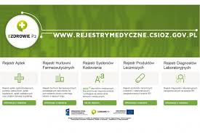
Zrealizowane przyłączania do WK i w trakcie
PODŁĄCZONE
W TRAKCIE TESTÓW
(podłączenie w grudniu/styczniu)
I wiele innych (I KW – zaplanowano kilkadziesiąt integracji

Slide 6
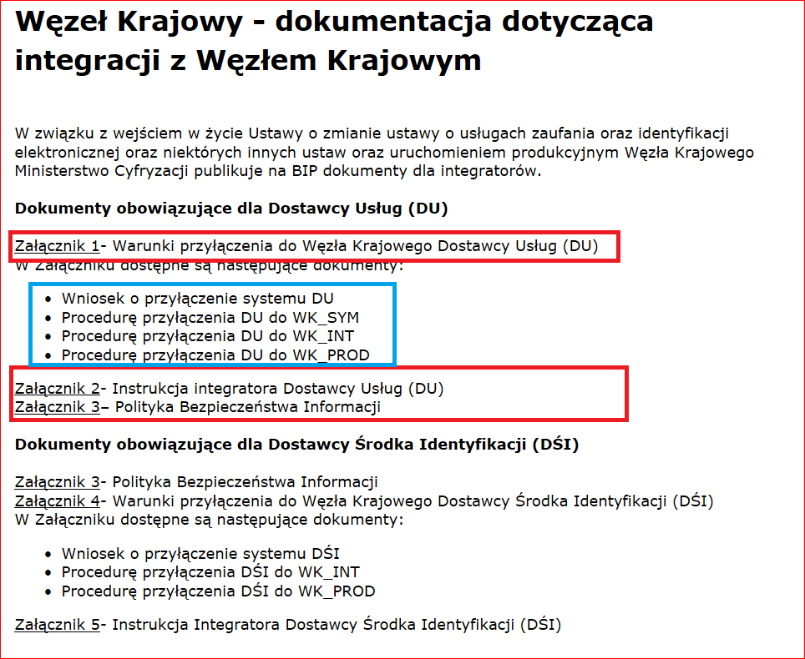
Dokumentacja
Dokumentacja dostępna jest na stronie BIP MC
https://mc.bip.gov.pl/wezel-krajowy/wezel-krajowy-dokumentacja-dotyczaca-integracji-z-wezlem-krajowym.html
Dokumenty wymagane do przyłączenia do Węzła
Środowisko
SYMULATOR
Pismo z prośbą o dostęp do środowiska symulator
Środowisko
INTEGRACYJNE
Wniosek o przyłączenie do WK

Slide 7
Ministerstwo Cyfryzacji
Dziękuję za uwagę
Anna Weber
anna.weber@mc.gov.pl

